Slide 1
Rappel: Représentation de CRAM

Slide 2
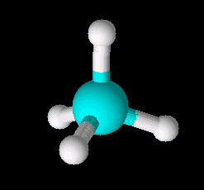

Slide 3
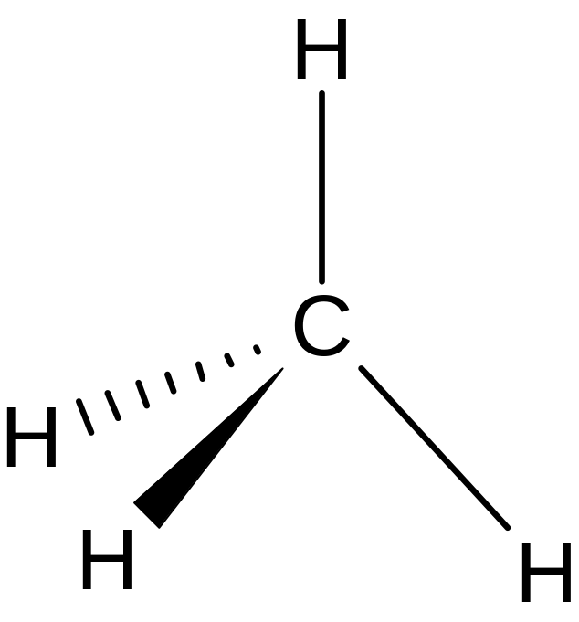

Slide 4
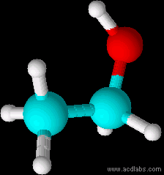

Slide 5
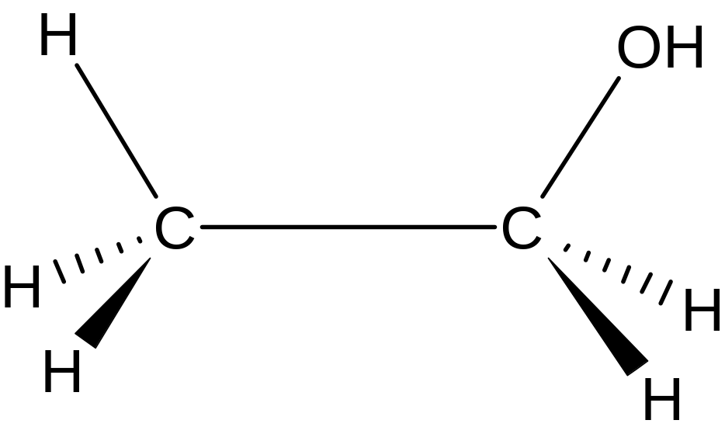

Slide 6
T6S 2012 | Thème B : Comprendre |  | TP B7 : Arrangement spatial des molécules du vivant

Slide 7
I. Stétéoisomèrie de configuration
1.1 Notion de Chiralité
La chiralité (du grec ch[e]ir : main) est une propriété d’asymétrie .

Slide 8
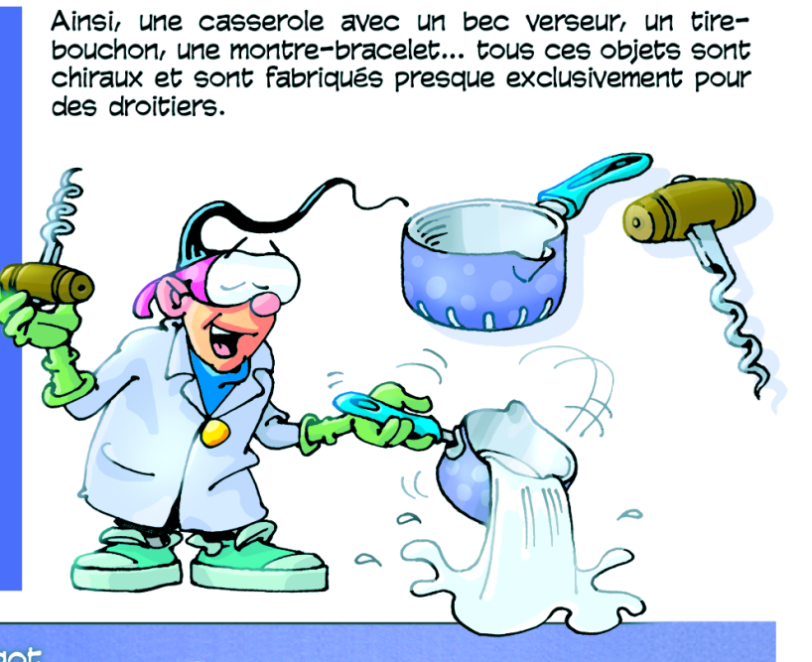
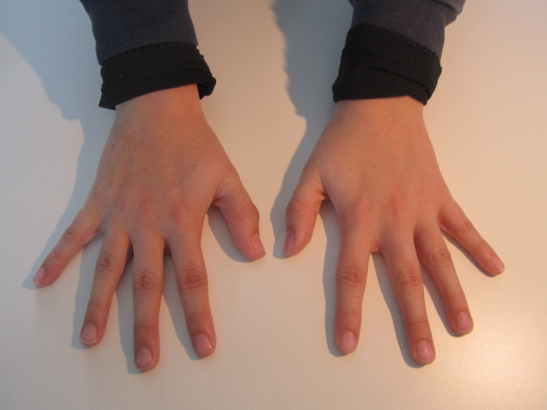
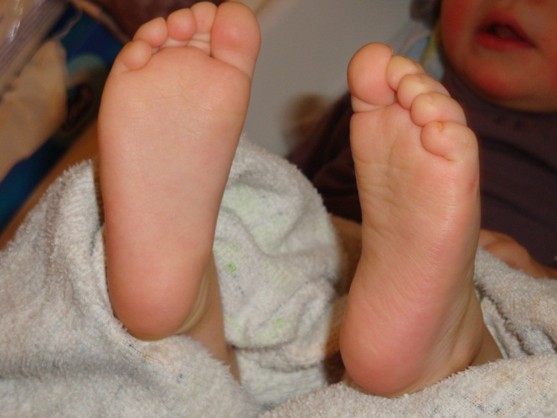
La chiralité : Exemples d'objets chiraux dans la vie quotidienne
Casseroles
Gants et mains
Chaussures, pied
« Phil le chimiste et la chiralité »
Notes:
8

Slide 9
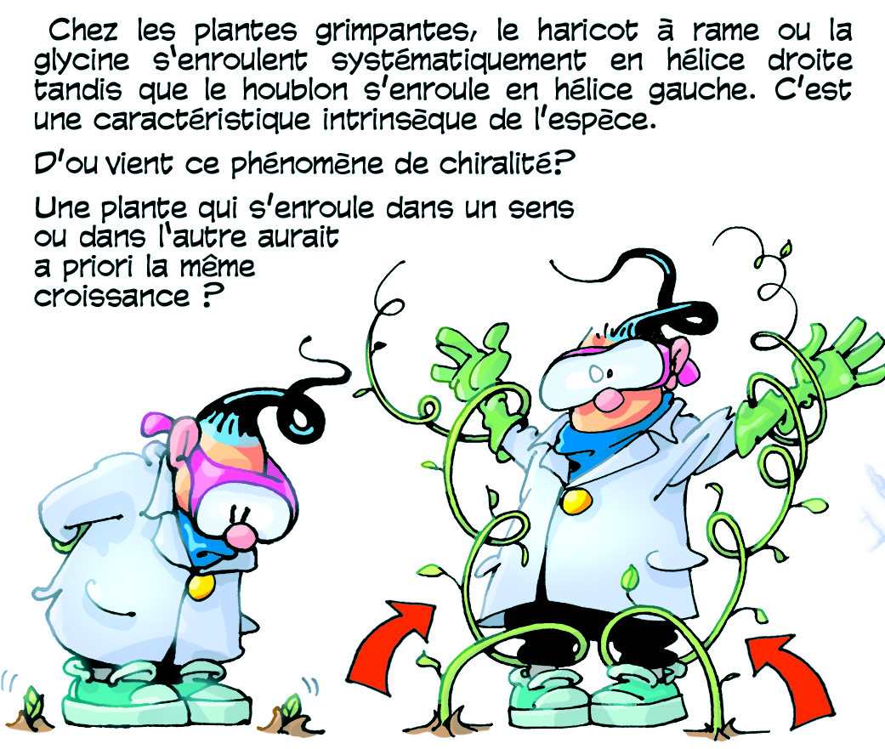
La chiralité : Exemples d'objets chiraux dans la nature -
Hélice droite de la glycine ou haricot et hélice gauche du houblon
« Phil le chimiste et
la chiralité »
Notes:
9

Slide 10
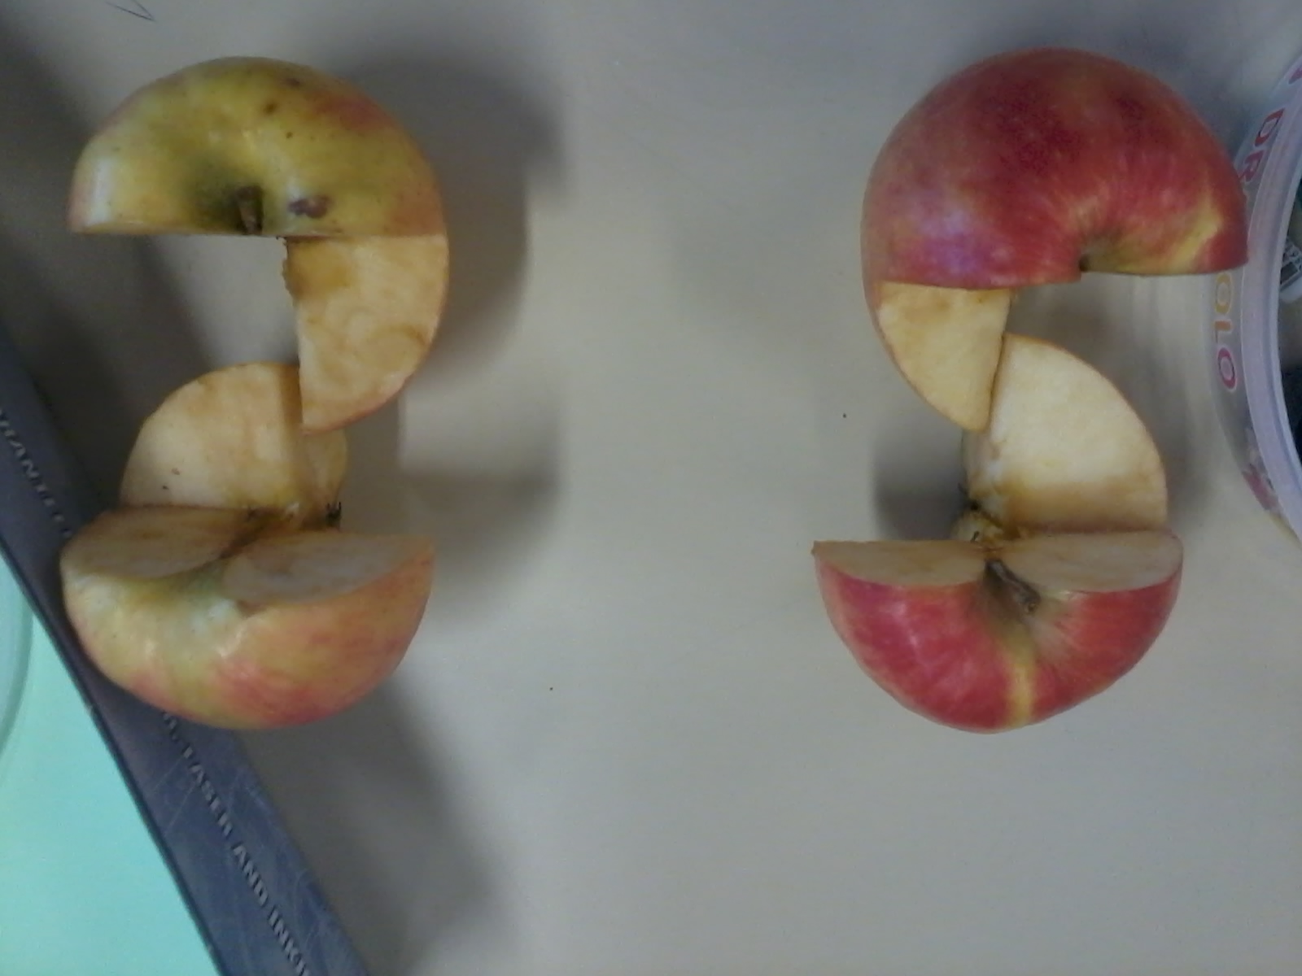
La chiralité : Exemples d'objets chiraux

Slide 11
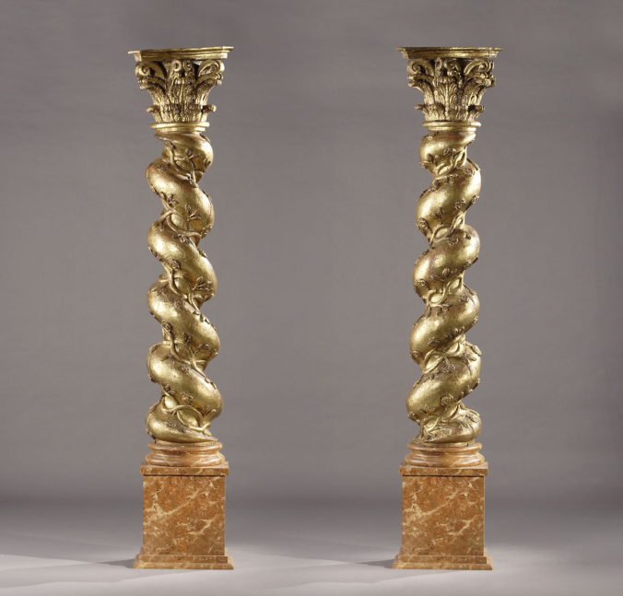
La chiralité : Exemples d'objets chiraux en architecture -
- Colonnes baroques italiennes
Notes:
11

Slide 12
Définition :
La chiralité d’un objet désigne sa propriété de ne pas être superposable à son image dans un miroir plan.
Un objet non-chiral est appelé achiral, c’est le cas s’il possède un centre ou un plan de symétrie.

Slide 13
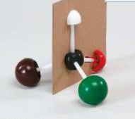
1.2. Qui râle ?
La molécule de BromoChloroFluorométhane est-elle chirale?

Slide 14
Les acides aminés (ou aminoacides) sont une famille dont les molécules possèdent deux groupes caractéristiques (fonctions) :
  un groupe carboxyle –COOH
  un groupe amino –NH₂.
Notes:
14

Slide 15

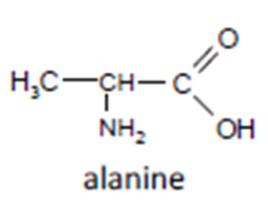
Laquelle de ces deux molécules est chirale? justifier

Slide 16
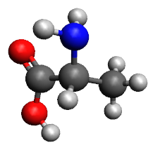
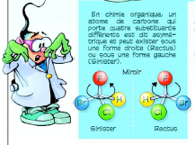
L’alanine naturelle (S)

Slide 17
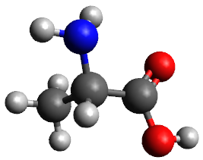
L’alanine naturelle (S) L’alanine synthétique (R)
Notes:
17

Slide 18
Molécule | Formule brute C_{x}H_{y}N_{z}O_{w} | Formule développée | Formule semi-développée
D- Alanine
L- Alanine

Slide 19
Un carbone asymétrique, noté C*, est un carbone tétraédrique lié à quatre substituants différents.
Une molécule possédant un et un seul carbone asymétrique est chirale.

Slide 20
L’alanine correspond à l’une des catégories de stéréosiomère appelée stéréoisomère de configuration.

Slide 21
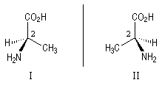
L'objet chiral et son image, elle-même chirale, sont appelés énantiomères.

Slide 22
1.3. Etude des molécules avec deux carbones asymétriques :
Construire le modèle moléculaire du
3-chlorobutan-2-ol

Slide 23
on obtient quatre stéréoisomères : deux couples d’énantiomères.
Représenter les quatres stéréoisomères en représentation de CRAM

Slide 25
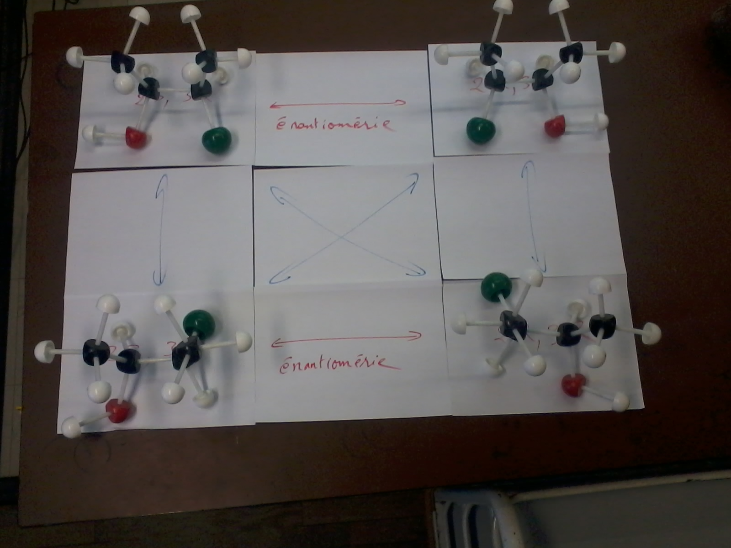

Slide 26
1.4. Cas des alcènes
Les alcènes Z et E sont aussi des diastéréoisomères.
Construire le modèle moléculaire du
2-chlorobut-2-ène

Slide 27
On détermine les descripteurs Z et E à l’aide
des règles de Cahn, Ingold et Prelog.
2
1
2
2
1
2
1
1

Slide 28
Parmi les composés suivants, déterminer quels sont ceux
présentant une isomérie Z, E.
Préciser alors, si le stéréoisomère dessiné est de configuration
Z ou E.

Slide 29
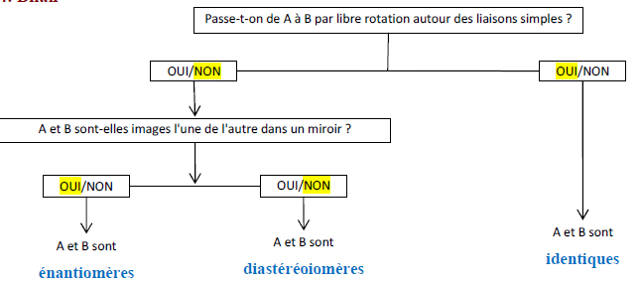
1.5 Bilan:

Slide 30
II. Exemples de molécules chirales

Slide 31
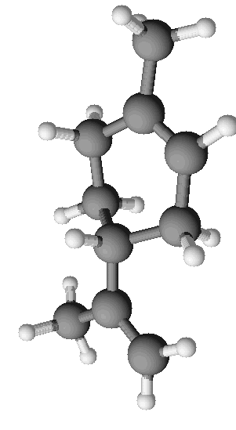
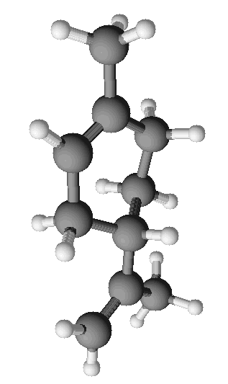
Récepteurs de l’olfaction :
Pourquoi deux molécules « similaires » ne donnent pas la même odeur ?
Nom de la molécule | (R)-Limonène | (S)-Limonène
Représentation spatiale
odeur | orange | citron

Slide 32
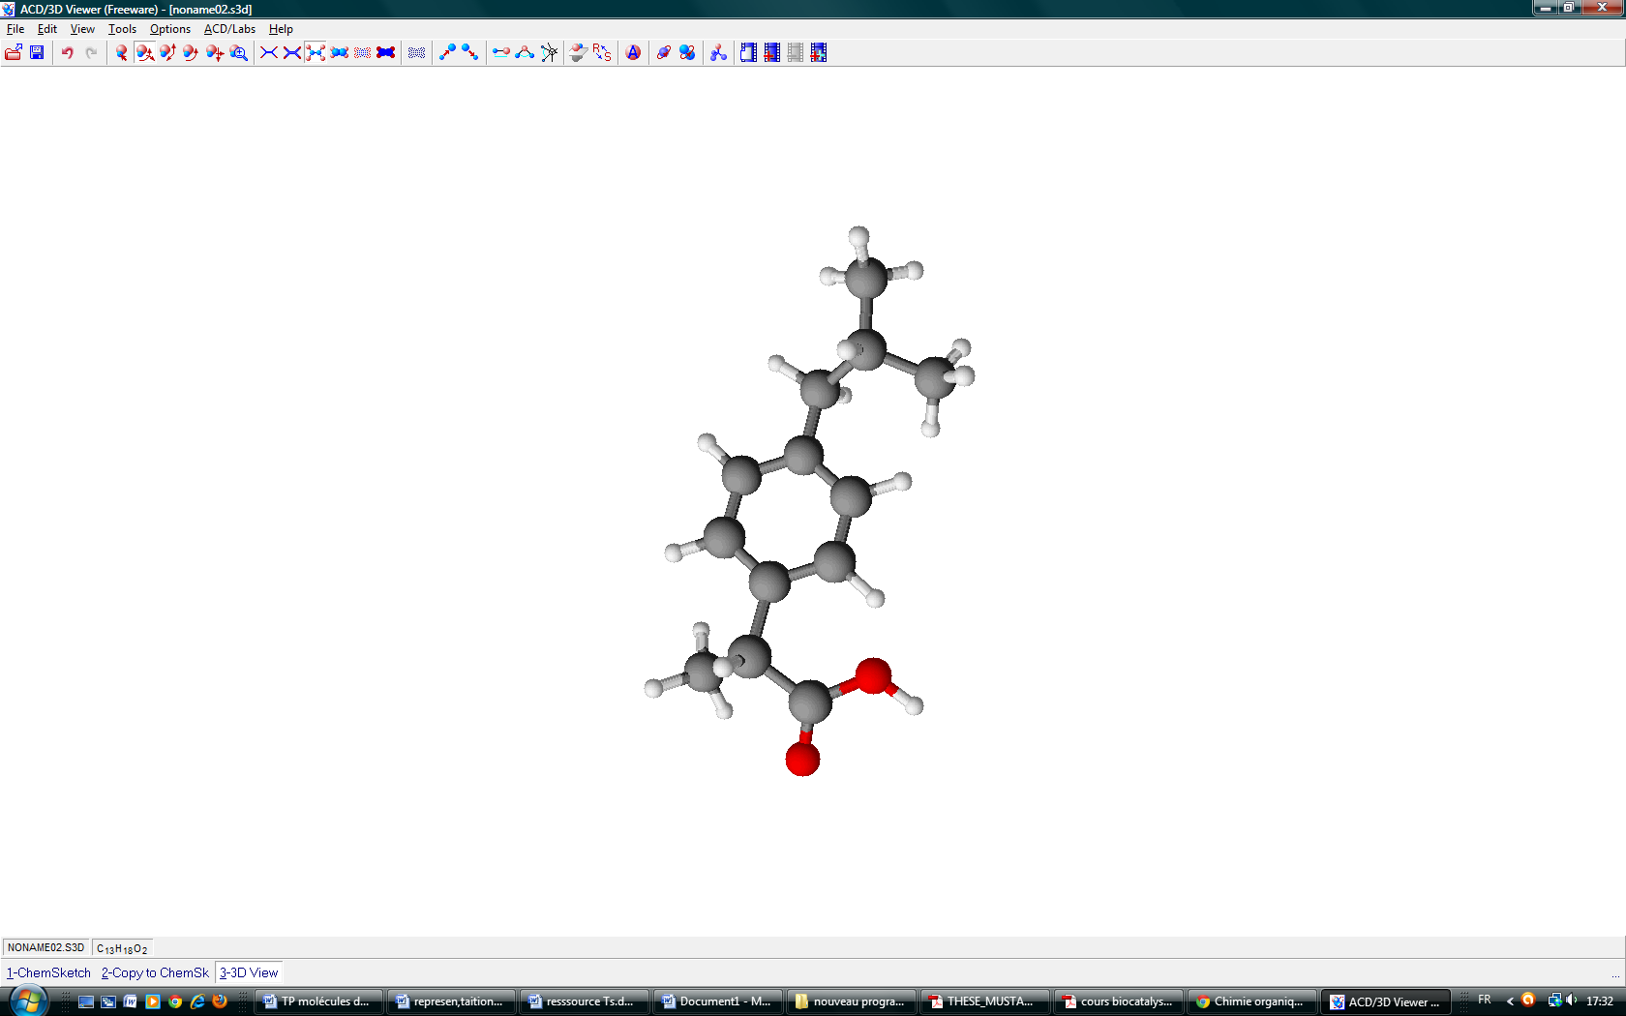
Domaine thérapeutique :
Pourquoi deux molécules « similaires » n’ont pas la même action thérapeutique ?
Nom de la molécule | (R)-Ibuprofène | (S)-Ibuprofène
Représentation spatiale
Activité pharmaceutique | Antalgique et antirhumatismale | aucune

Slide 33
Molécule | (R)-Limonène | (S)-Limonène | (R)-Ibuprofène | (S)-Ibuprofène
Représentation de Cram à compléter

Slide 34
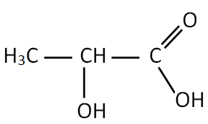
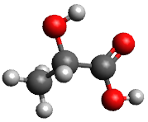
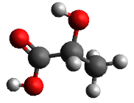
La chiralité : définition - 3/4
Acide lactique et carbone asymétrique
*
Forme S présente
dans le sang et les muscles Forme R
Notes:
34

Slide 35
La chiralité : DANGER ?
Thalidomide (toxique ou non pour l’embryon)
Éthambutol (antituberculeux ou rend aveugle)
Kétamine (anesthésiant ou hallucinogène)
Deltaméthrine (insecticide ou inactif)
DARVON (analgésique) et NOVRAD (anti-tussif)
Notes:
35

Slide 36
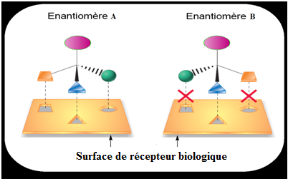
La chiralité est une propriété inhérente à tous les systèmes biologiques et peut expliquer les différents phénomènes observés au niveau de leur action.
En effet, étant donné que les acides aminés, briques élémentaires des protéines qui constituent les récepteurs biologiques, sont des molécules chirales, seule des molécules ayant une géométrie particulière et donc chirales peuvent interagir avec ces récepteurs : on parle alors de reconnaissance chirale (voir schéma ci-dessous)

Slide 37
Propriétés biologiques
« Pourquoi utilise-t-on la catalyse pour fabriquer des médicaments ?
Les médicaments sont de grosses molécules, très complexes. Elles possèdent généralement une configuration spatiale particulière, dont dépend leur efficacité. Lors de la synthèse de ces molécules, deux produits quasi identiques peuvent être formés : ce sont des « énantiomères », composés image l'un de l'autre dans un miroir. Les molécules qui possèdent de telles caractéristiques structurales sont dites « chirales ». Deux énantiomères ont les mêmes propriétés physiques, ce qui rend leur séparation difficile, mais leurs propriétés biologiques peuvent être différentes. Prenons l'exemple de la thalidomide®, molécule utilisée en médecine dans les années 1950 et 1960. Le médicament diminue les nausées matinales chez les femmes enceintes. Son énantiomère, en revanche, provoque des malformations congénitales ! Autre exemple avec la kétamine, prescrite dans les années 1960 comme anesthésiant, notamment pendant la guerre du Vietnam, et dont l'utilisation a rapidement présenté des effets secondaires. En effet, l'un des énantiomères est responsable des effets anesthésiants, alors que l'autre possède des propriétés hallucinogènes. Dans d'autres cas, les conséquences sont moins graves : l'un des énantiomères possède une activité biologique, alors que l'autre n'en a aucune.
Il est donc important de disposer de méthodes de synthèse produisant uniquement l'énantiomère intéressant. Pour cela, la plus efficace est la catalyse « asymétrique », qui utilise un catalyseur, lui-même chiral, présent sous la forme d'un seul énantiomère. Tout se passe comme si le catalyseur gênait la formation du «mauvais» énantiomère en raison de sa géométrie. Le premier médicament formé par catalyse asymétrique a été fabriqué dans les années 1970 : c'est la « L-DOPA », molécule utilisée dans le traitement de la maladie de Parkinson. » Benoît Join
http://www.larecherche.fr/content/recherche/article?id=7936
Notes:
37

Slide 38
III. Conformations d’une molécule
III.1. éthane

Slide 39
- A l’aide d’un modèle moléculaire, construire la molécule d’éthane de formule brute C₂H₆.
- En effectuant une rotation autour de la simple liaison carbone-carbone dans cette molécule, mettre en évidence deux positions particulières : une privilégiées où les atomes d’hydrogène sont le plus éloignés les uns des autres (conformation décalée) et une autre où les atomes d’hydrogène sont en vis-à-vis (conformation éclipsée).

Slide 40
http://www.ostralo.net/3_animations/swf/conformation.swf

Slide 41
Stabilité d’une conformation :
toutes les conformations d’une molécule n’ont pas la même stabilité. La molécule adopte plus fréquemment une conformation dans laquelle les atomes ou groupes d’atomes les plus volumineux sont le plus éloignés les uns des autres.
Chaque conformation possède une énergie potentielle. Cette énergie est au plus bas quand la molécule est dans la conformation la plus stable (conformation décalée) et elle est au plus haut quand la molécule adopte la conformation la moins stable (conformation éclipsée).
L’énergie potentielle considérée est celle qui résulte, à l’échelle de la molécule, des interactions intramoléculaires. Pour des raisons de comparaisons d’énergies, ces données sont exprimées en kJ.mol⁻¹ par multiplication des énergies à l’échelle de la molécule, en joule, par la constante d’Avogadro, en mol⁻¹.

Slide 42
  III.2. Analyse conformationnelle
  du 1,2-dichloroéthane

Slide 43
Conformation décalée

Slide 44
Conformation décalée

Slide 45
Conformations éclipsées

Slide 46
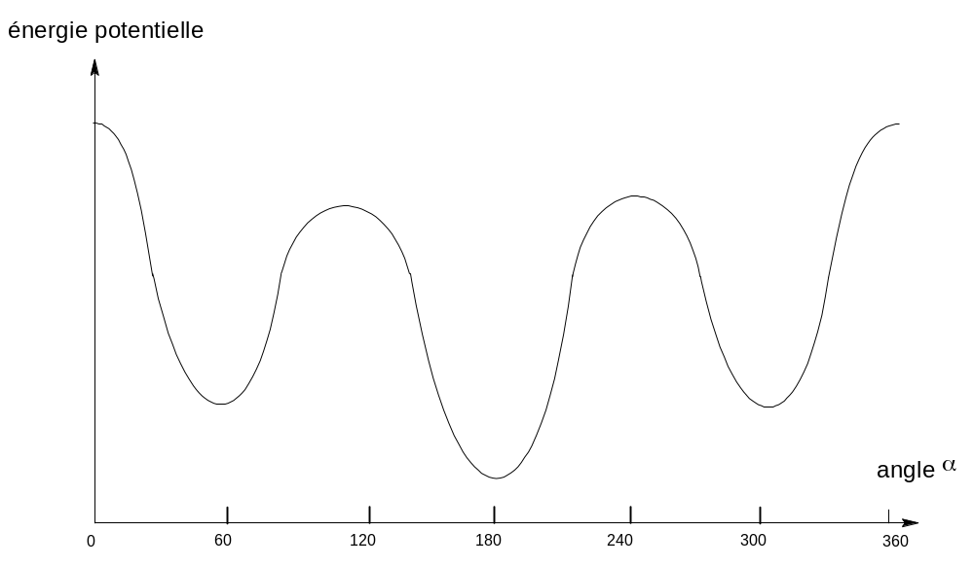
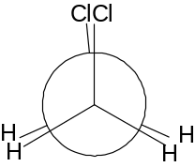
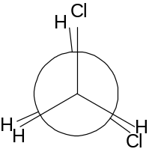
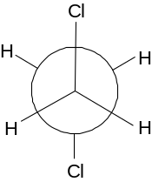
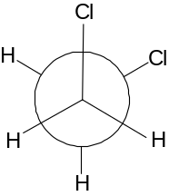
Les conformations décalées sont toujours plus stables que les conformations éclipsées.

Slide 47
III.3. Analyse conformationnelle des cyclohexanes

Slide 48
Conformation chaise (décalée)

Slide 49
Conformation bateau (éclipsée)

Slide 50
enveloppe
enveloppe
Ep
(kJ.mol⁻¹)
45
bateau
23
20
croisée
croisée
chaise
chaise
0
L’interconversion chaise/chaise se produit 10⁴ à 10⁵ fois par seconde.

